Slide 1



基于Ontology 本体与 MCP 协议的知识图谱系统
刘杰、钟子妍
2026年9月16日

Slide 2
目录
01
系统概述
Agent模式、本体概念、整体架构、领域本体词典和核心数据模型
05
核心架构设计
本体真相源、双存储、公理增强、统一校验、Agent 安全
02
LLM
AIProvider 抽象，Feature→Spec→Plan→Task 生成
06
总结
架构可扩展性与维护性优势，未来优化方向
03
Reasoner推理与检查
reasoner推理，数据一致性检查
04
MCP
查询、导出、推理能力标准化暴露给 AI 客户端

Slide 3
PART1
系统概述

Slide 4






01 系统概述——AI Agent
AI Agent（智能体）是一种能够自主感知环境信息、通过内部逻辑进行思考与决策，并主动采取行动以完成复杂任务或解决问题的新一代 AI 系统。它突破了传统问答式交互的局限，具备“自主工作”的能力。
LLM 模型中枢
负责意图理解、逻辑推理与策略生成的“大脑”。
指令 Prompt
精准定义 Agent 的角色、任务范围与执行规范。
01｜核心要素构成
基础框架由四大模块构成：LLM（智能大脑）负责推理；Memory（记忆系统）存储历史与信息；Planning（规划能力）拆解复杂任务；Tools（工具集）拓展现实交互边界。
记忆存储
保存历史交互记录与上下文，支持长程逻辑连贯。
外部知识库
对接企业或全网知识源，补充模型训练数据盲区。
02｜底层运作逻辑：ReAct
工具调用
连接计算器、浏览器、API等，实现现实世界交互。
自主执行闭环
无需频繁人工介入，形成感知-决策-行动的完整链条。
其本质遵循ReAct 循环机制：即 Agent 通过不断进行Reasoning（思考）、执行Acting（行动）、获取Observation（观察反馈），形成闭环，持续逼近目标。

Slide 5
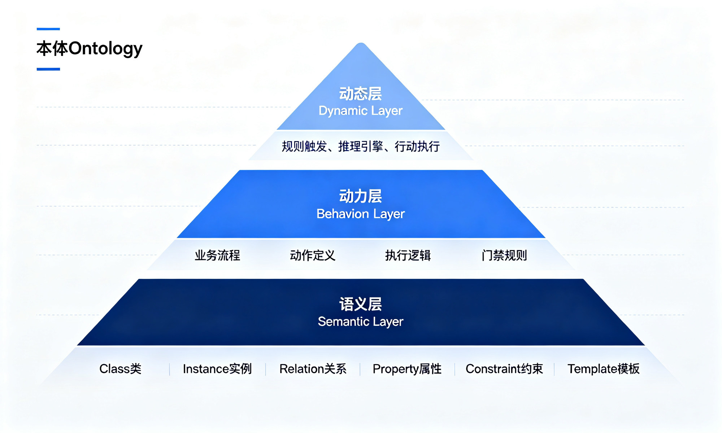
01 系统概述——本体 Ontology
核心定义：
本体是针对特定领域知识的结构化、形式化的语义抽象模型，把业务语义和执行细节分开。它是人工智能与知识图谱领域的“语义基石”。
▍ 底层 · 语义层 Semantic Layer
架构的根基。完成领域内实体定义、属性梳理与关系建立，构建类结构。例如定义积木类型(Class)及属性：Feature(任务)、Spec(功能需求)、Plan(技术方案)、Task(实现步骤)。
▍ 中层 · 动力层 Behavior Layer
架构的行为逻辑。定义“如何运作”的业务流程与执行逻辑。例如：“先搭墙，再盖屋顶”“墙必须用方形砖”，赋予静态实体“行为能力”。
01｜结构化构成逻辑
基于 Class（类）、Instance（实例）两大核心要素，构建实体间清晰的层级、关联与拓扑关系，让碎片化信息变成“可被理解”的知识网络。
▍ 顶层 · 动态层 Dynamic Layer
架构的智能表现。定义“如何决策”：规则触发、推理与行动执行。例如：决定搭什么、用哪些积木、按什么步骤搭，驱动业务场景闭环。
02｜语义的完整边界
不仅定义“是什么”（实体类型、属性特征、静态关联），同时明确“如何运作”（流程规则、交互动作、业务约束），实现对业务场景的全面语义映射。

Slide 6
01 系统概述——本体 Agent
让 OWL 本体从静态定义变成可执行的动态推理与校验能力
核心定义
工作流程
本体 Agent 是将 OWL 本体、Pellet 推理机与 MCP 工具调用结合的智能体。
它不直接操作数据，而是通过本体规则约束所有读写行为，实现语义级校验与隐含关系推导。
用户 / AI 请求
MCP 工具层
本体校验层
创建/查询制品
本体 Agent 入口
validate_instance
三大核心能力
结果输出
OWL 本体
Pellet 推理机
01
本体约束校验
所有实例创建必须通过本体规则检查
通过 / 冲突 / 推导边
TBox 公理 / 类定义
语义推理 / 冲突检测
02
语义冲突检测
自动发现函数属性违反、逻辑矛盾
关键区别：普通 Agent 直接读写数据库，本体 Agent 必须经过本体校验与推理层，确保所有操作符合领域规则，从根本上抑制 AI 幻觉。
03
隐含关系推导
基于传递性公理自动计算推导边

Slide 7


01 系统概述——本体驱动智能体核心架构
▍ 语义锚定
01｜AI Agent 交互层
相当于‘员工层’，负责具体干活（执行任务、生成内容），只和‘管理层’（本体）沟通。
▍ 动态适配
Agent 全程围绕高内聚的业务本体 Instance 进行感知、推理与决策。
屏蔽工具差异：不直接接触任何底层接口，只理解业务语义本身，确保业务逻辑不随工具变化而漂移。
底层技术栈通过映射层与上层智能体完全隔离。新增或替换工具只需关注映射规则更新。
敏捷迭代基础：业务逻辑与执行工具彻底解耦，支持技术选型随业务发展灵活切换。
02｜Ontology 本体核心层（中枢）
相当于‘管理层’，没收了Agent直接使用工具的权力，所有工具调用必须经过本体的规则审批（硬编码约束）。
业务视角唯一真相
所有智能行为的判断基准统一指向本体定义，消除跨工具交互的语义歧义。
渐进式资源披露
Agent 优先获取摘要级语义，复杂工具详情按需加载，有效节约上下文开销。
03｜工具抽象与映射层
通过MCP协议统一接口，所有工具对外只暴露list_tools()和call_tool()两个接口，实现工具可替换。
💡 架构总结：该分层架构在保证 Agent 专注于高价值业务逻辑的同时，赋予了系统技术弹性，兼顾了语义的一致性与工程落地的灵活性。

Slide 8
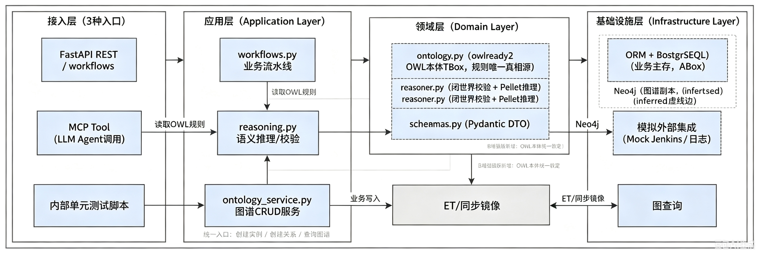
01 系统概述——系统架构分层
系统概述
这是一个本体驱动（Ontology-Driven）的AI软件工程平台，主要思想是：用知识图谱（本体）表达软件工程全生命周期，用AI自动生成需求→方案→任务，用推理机做语义校验。
整体架构分层
接入层：FastAPI REST、MCP Tool (LLM/AI Agent)、内部函数调用；
应用层：workflows.py 业务流水线、reasoning.py 语义推理校验、ontology_service.py 图谱 CRUD；
领域层：constants.py 枚举、schemas.py Pydantic DTO、ontology.py OWL 本体 TBox 定义；
基础设施层：ORM (PostgreSQL)、Neo4j 图数据库、AI Provider、模拟外部集成 (Jenkins / 日志)

Slide 9

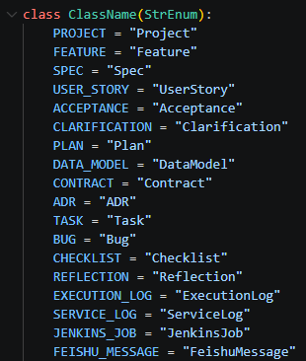
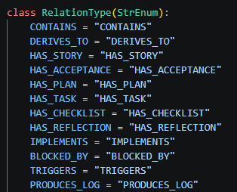
01 系统概述—— 领域本体词典
基于 StrEnum 的强类型定义（早期原型）
1. 定义图谱节点类型 (实体本体)
2. 定义图谱关系类型 (语义连接)
保障类型安全
全局语义统一
建立统一的“概念词典”，在一处定义、随处引用，消除“同物异名”带来的理解偏差和沟通成本。
利用其约束特性，在编码阶段提供可选值的提示，并在编译期完成合法性的校验。从源头避免拼写错误和无效值的传入。
概念与实现解耦
快速扩展
领域定义只关注“是什么”，不涉及具体技术实现方式，这样更能够保持清晰，也更容易在长期迭代中维持稳定。
系统概念的扩展通过枚举追加字段就可以完成，不涉及既有逻辑的修改，便于在开发中快速响应需求变化能力较好。

Slide 10
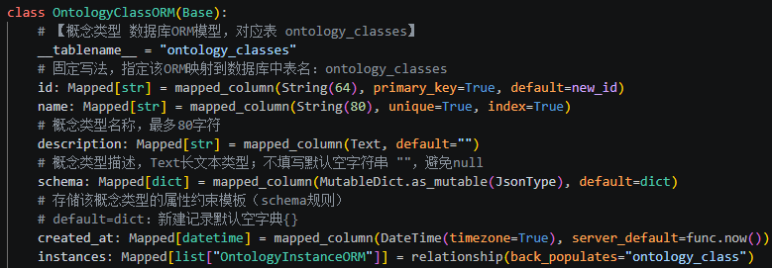
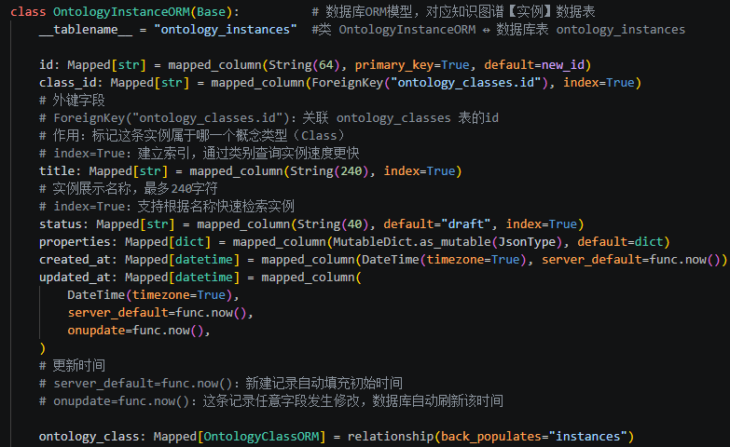
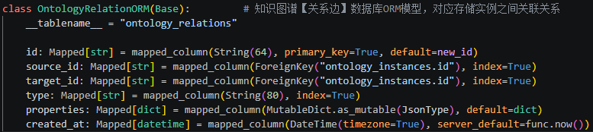
01 系统概述—— 核心数据模型
表名 | 作用 | 关键字段
ontology_classes | 概念类型定义 | id, name, description, schema
ontology_instances | 具体节点/实例 | id, class_id, title, status, properties, created_at, updated_at
ontology_relations | 节点间关系边 | id, source_id, target_id, type, properties, created_at

Slide 11
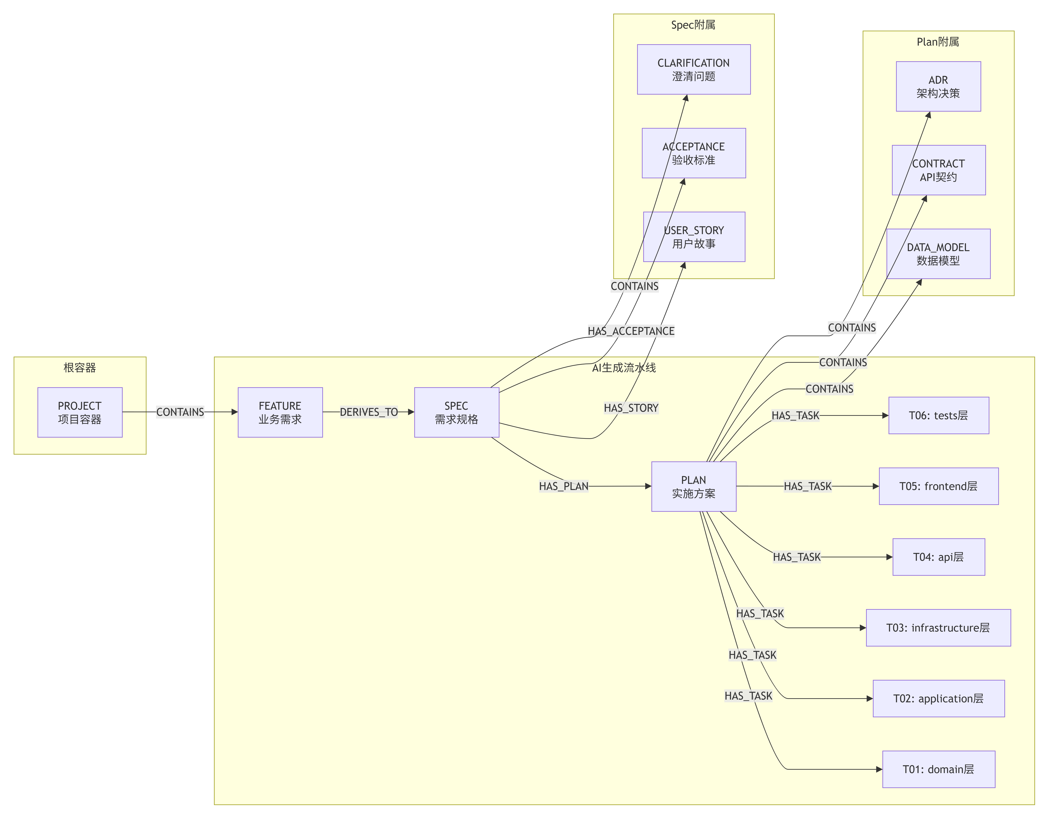
01 系统概述——完整业务流程
本体实体关系全景图
核心业务链路（从需求到任务）
1
PROJECT 项目容器
顶层容器，包含所有业务需求（CONTAINS）
2
FEATURE 业务需求
具体功能需求，AI 自动派生规格文档（DERIVES_TO）
3
SPEC 需求规格
包含用户故事（HAS_STORY）、验收标准（HAS_ACCEPTANCE）、澄清问题（CONTAINS）
4
PLAN 实施方案
规格派生执行计划，拆分为具体开发任务（HAS_PLAN）
5
TASK 开发任务
按领域分类：frontend/backend/api/infrastructure/application/domain（HAS_TASK）
核心思想：从项目到需求、规格、计划再到任务，形成完整的 AI 自动生成流水线；所有实体通过本体关系连接，支持语义推理与一致性校验。

Slide 12
PART2
LLM

Slide 13
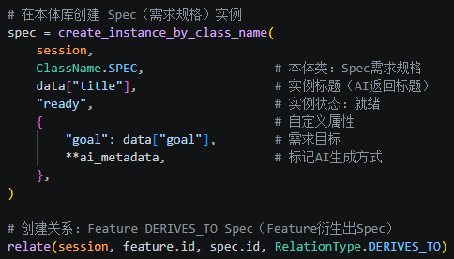
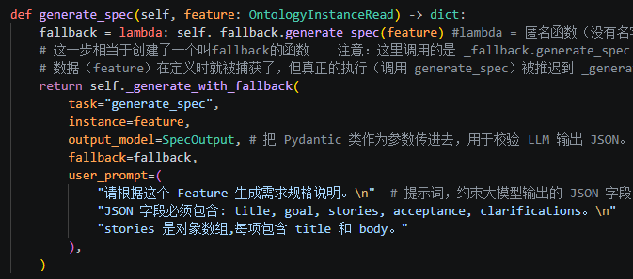
02 LLM—— Feature → Spec
作用：本体工程业务函数，输入一个 Feature (功能需求) ID，调用大模型 AI，自动生成完整 Spec 需求规格本体，同时生成用户故事、验收标准、澄清问题，全部写入本体数据库，最后返回结构化 DTO 给 FastAPI 接口。

Slide 14
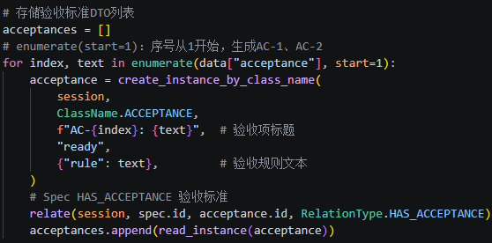
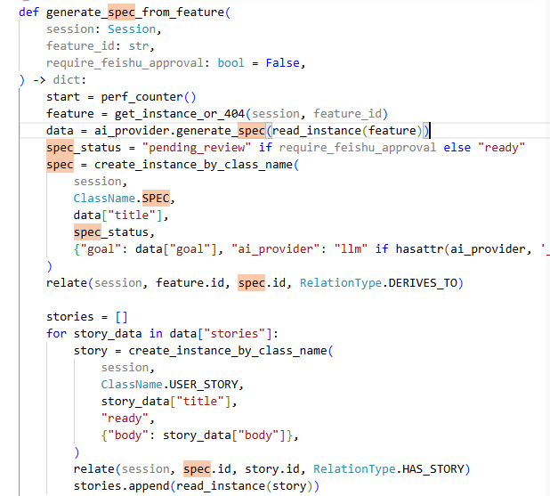
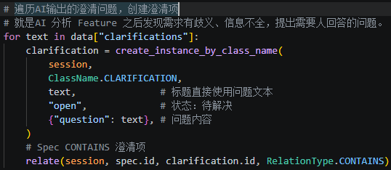
02 LLM—— Feature → Spec
根据feature_id找出原始Feature，并让ai生成对应的用户故事，澄清问题，验收标准关联到spec。并且把feature spec挂上关系derives_to

Slide 15
PART3
Reasoner推理与检查

Slide 16
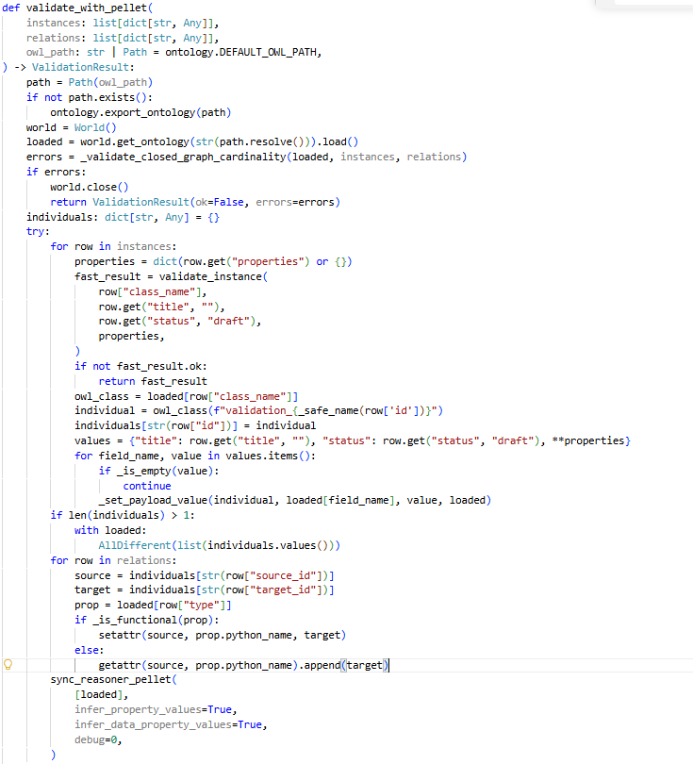
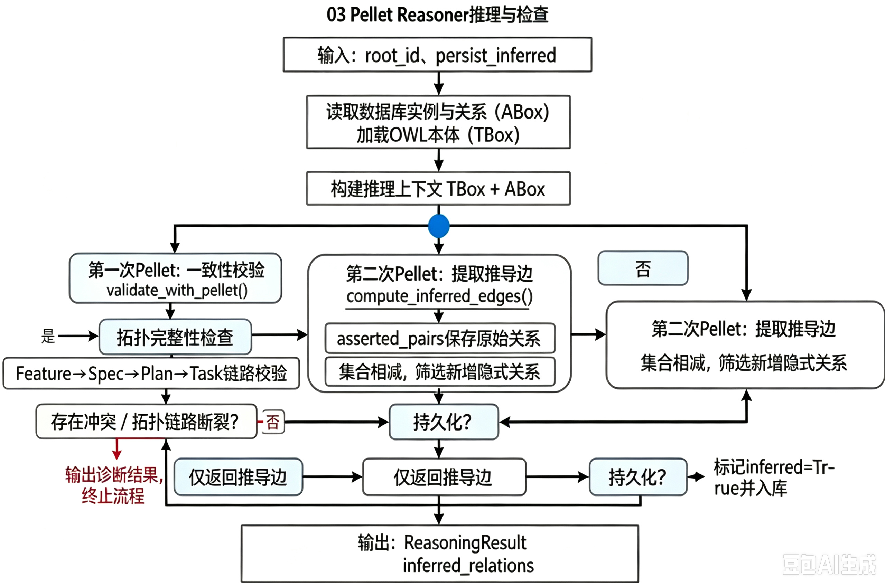
03 Reasoner推理与检查--一致性检查

Slide 17
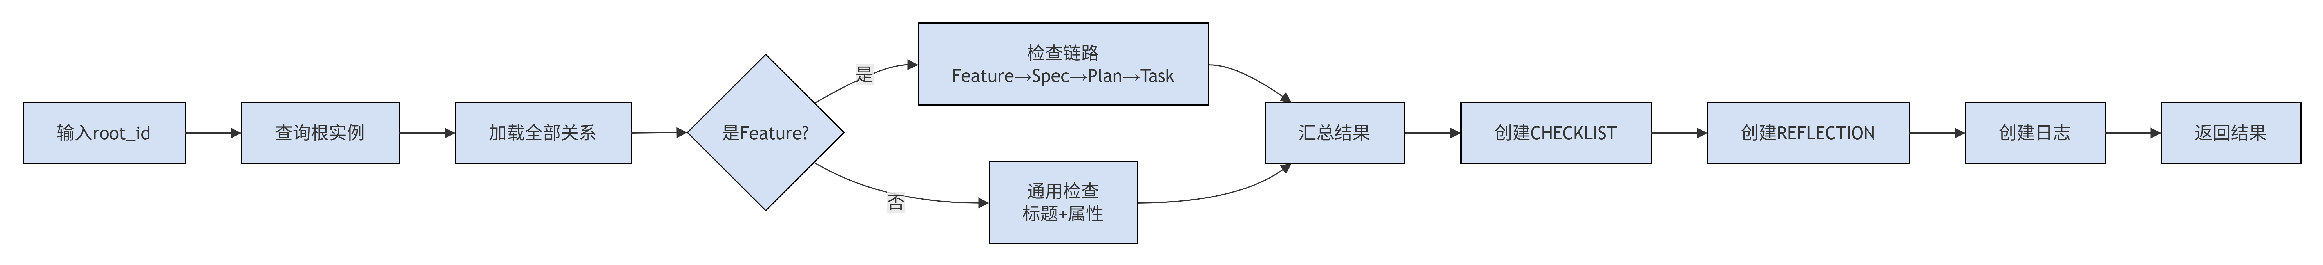
03 Reasoner推理与检查—— 拓扑完整性
run_checklist() 函数以传入的 root_id 查询到的本体实例为起点，一次性加载全部关系边到内存，然后根据根节点类型执行不同的检查逻辑：
若根节点为 FEATURE，则通过嵌套遍历关系表，逐层检查 Feature → Spec → Plan → Task 业务链路是否完整，并记录每层是否存在；
若根节点为其他类型，则只做标题和属性是否为空的通用检查。最后汇总所有检查项的通过/失败状态，在本体库中创建 CHECKLIST、REFLECTION 和 EXECUTION_LOG 三个报告节点，通过 HAS_CHECKLIST、HAS_REFLECTION、CONTAINS 关系挂载到根实例下，并返回 DTO 供前端展示。

Slide 18
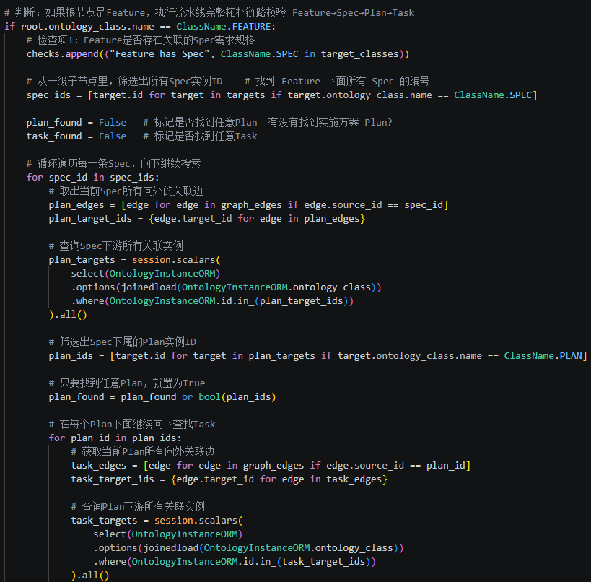
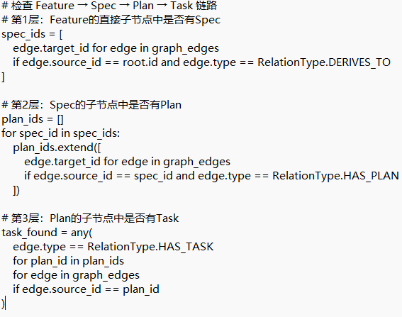
03 Reasoner推理与检查—— 拓扑完整性

Slide 19
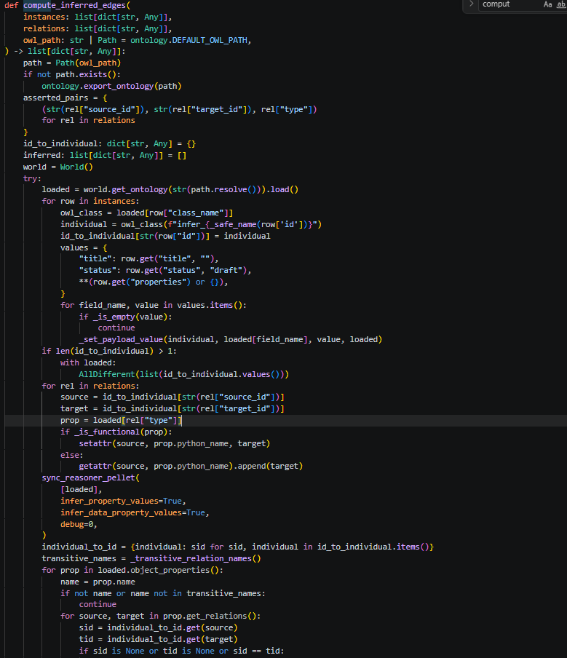
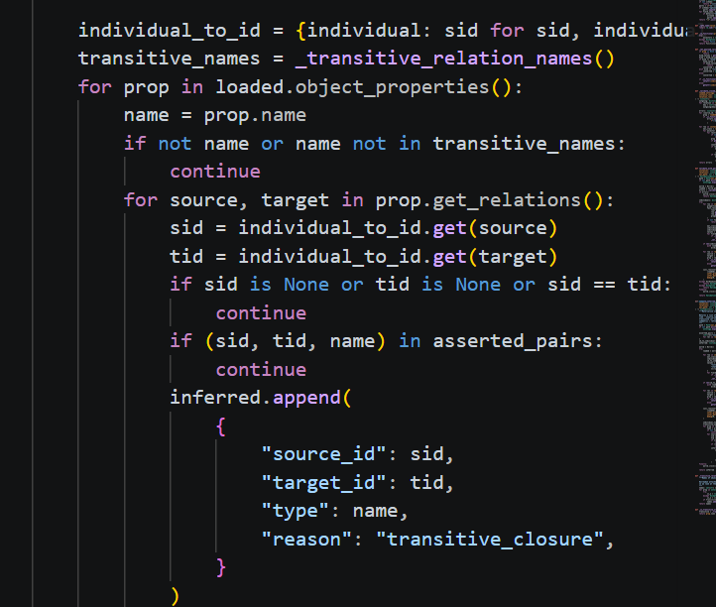
03 Reasoner推理与检查—— 语义推理
1. `asserted_pairs` 把 ABox 人工关系存一份快照
2. 在独立沙箱把 TBox+ABox 一起喂给 Pellet 推理
3. Pellet 根据 TBox 里定义的传递属性，推导出新的 ABox 关系（隐式边）
4. 过滤提取推理得到的实例关系：仅保留传递属性产生的推导边，过滤本体公理、自环关系与原始人工断言；完成 OWL 个体到业务数据库 ID 的双向映射，得到纯净的实例间推导关系集合。
5. 物化推导边：`compute_inferred_edges`向外输出推导边列表；上层业务开启`persist_inferred`时，将推导关系持久化存储，并标记`inferred=True`，以此区分人工录入关系与推理生成关系。
6. 统计信息，组装返回推理结果结构体：上层汇总推导关系集合；结合一致性校验得到的诊断信息统计错误、警告数量，封装推理摘要、推导边、诊断报告，构造结果对象对外提供服务。

Slide 20
03 Reasoner——推理机推导过程
Pellet 推理机根据已经给它规则手册和已知线索，自动推导出隐藏的真相。
输入：已知线索
输出：发现真相
TBox 规则手册
新推导边（虚线）
BLOCKED_BY 是传递的
DERIVES_TO 只能一对一
A 也阻塞 C！
（传递性自动推导）
ABox 已知事实
Pellet 推理机
冲突检测（报错）
A 阻塞 B
B 阻塞 C
一个 Feature 派生了两个 Spec
违反 FunctionalProperty
逻辑侦探
对照规则推导隐藏真相
在独立沙箱中运行，不污染原数据
关键区别：普通程序只知道写进去的关系；推理机能根据规则推导演算，自动发现没写的隐藏关系和矛盾。

Slide 21
PART4
MCP

Slide 22
04 MCP
▍MCP（Model Context Protocol）定义大模型与外部服务交互的标准化消息规范。大模型不直接访问、修改知识图谱，仅依靠收到现有的 MCP 规范指令；经由 MCP 代理层完成参数与权限校验后，代理访问本体图谱。通过强制模型查询权威数据源，抑制大模型事实幻觉，规避 LLM 随意篡改图谱数据的风险。
维度 | 传统方式 | MCP 方式
核心区别 | AI 只能"说"不能"做" | AI 通过 MCP 下发受控指令，由代理服务执行操作，约束模型幻觉，防止随意篡改图谱
用户提问 | "帮我检查一下这个功能有什么问题" | "帮我检查一下这个功能有什么问题"
AI 响应 | 建议你登录系统，点击XX按钮，查看YY页面... | 好的，发起图谱检查请求
后续动作 | 无，对话结束 | 输出 MCP 标准化调用报文 → MCP 代理校验参数后调用`query_graph('feature_123')` → 返回子图，发现 Plan 下缺少 Task
最终结果 | ️ 只能给出建议，无法直接操作 | 依托真实图谱数据完成检查，定位具体问题（如 Plan 下缺少 Task 拆解），避免模型凭空编造结论
用户体验 | 需手动执行，耗时长 | 一键完成，即时反馈

Slide 23
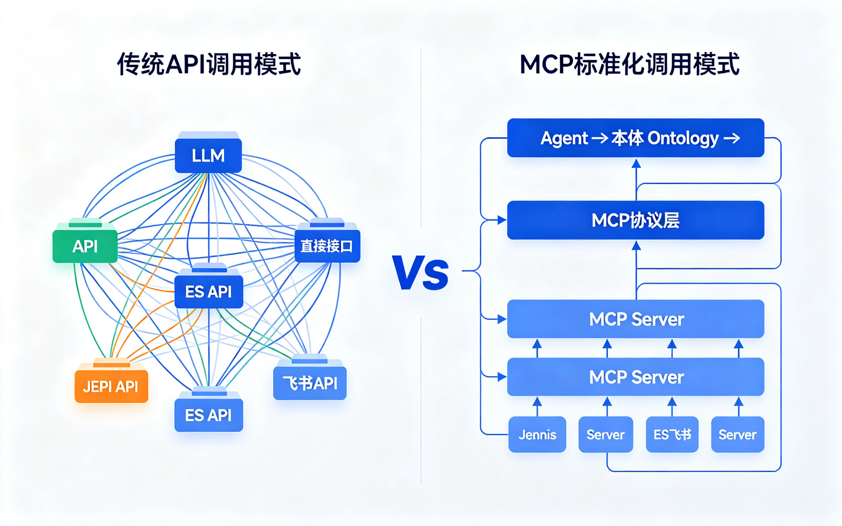

04 MCP
01｜发起端：AI Agent
02｜核心：MCP 协议层
核心组成：LLM 大模型推理 + Agent Host 运行环境
职责：基于用户意图拆解任务，自主决定调用何种工具完成目标。
MCP · 模型上下文协议
被誉为「AI 世界的 USB-C」，建立跨平台工具调用标准。
输出“统一调用指令”，无需区分后端差异
将语义请求转化为“标准化接口适配”，通过 list_tools() 查询可用工具，call_tool() 调用工具。发起 HTTP POST 请求，调用 Jenkins 真实构建 API，把 AI 通用标准语言，翻译成 Jenkins 能看懂的专属接口语言。
本体 Agent不会写 Jenkins 接口地址、不会拼 Jenkins 专属请求参数。
Agent 只操作本体里的JenkinsJob语义实例，告诉系统：「我要对这个 Job 执行构建」。
系统会把这个语义需求，封装成标准化参数，调用 MCP 统一函数 call_tool(tool_name="trigger_jenkins_build", args={本体实例ID、分支、环境})。
Agent 仅面向 MCP 协议编程，完全感知不到背后复杂的外部系统。
向上提供统一调用入口，向下封装异构服务，实现“一次定义，随处可用”。
🔗 映射链路：本体语义层 (Class/Instance 操作) ➔ MCP 协议标准工具调用 ➔ 适配并驱动外部异构系统 API

Slide 24
核心架构
设计
PART 5
Core Architecture
本体真相源 · 双存储 · 公理约束
统一校验 · Agent 安全

Slide 25
05 核心架构设计—— OWL本体
项目核心理念：OWL 本体是定义系统语义规则的唯一真相源（Single Source of Truth），数据库只是本体实例的持久化载体。
设计理念
实现方式（ontology.py）
避免业务逻辑中大量硬编码：
• if class_name == "Feature"
• if relation == "HAS_TASK"
• if field_name == "priority"
规则集中管理，前后端和 MCP 都从同一套本体读取约束，规则变更只需修改一处定义。
统一描述系统语义：
• OWL 类（Class）与层次结构
• 对象属性（ObjectProperty）
• 数据属性（DatatypeProperty）
• 公理（Functional / Transitive）
新增概念只需注册本体定义，无需到处改代码；所有入口共享同一套约束。
核心收益：规则集中管理 · 多入口统一约束 · 新增类只需注册本体定义 · 消除硬编码分支

Slide 26
05 核心架构设计—— Reasoner 统一校验
桥接 OWL 开放世界假设与业务闭世界校验：所有写入入口统一走 reasoner.validate_instance，消除校验规则分散漏洞。
写入请求
API / MCP / 工作流
validate_instance
字段存在性检查
必填 / 空值检查
类型 / 枚举检查
通过 → 入库
任一检查失败 → 抛出 HTTPException 422，拒绝写入，返回具体字段错误信息
为什么需要桥接层？
统一校验入口的价值
OWL 开放世界假设：
未声明的信息 ≠ 信息不存在，推理机不会因字段缺失而报错。
业务闭世界需求：
创建实例时 title 缺失必须直接拒绝，不能等推理后才发现。
reasoner.py 在写入前做闭世界校验，OWL 推理在写入后做开放世界推导。
• REST API 写入 → 走 validate_instance
• MCP Agent 调用 → 走 validate_instance
• 工作流自动生成 → 走 validate_instance
• 种子数据初始化 → 走 validate_instance
所有入口共享同一套本体约束，不存在"某个入口绕过规则"的漏洞。
关键文件：backend/app/domain/reasoner.py · validate_instance(class_name, properties) → ValidationResult

Slide 27
05 核心架构设计—— OWL 公理增强与语义约束
项目为对象属性、数据属性和枚举值增加 OWL 公理，使本体具备可推理的语义约束，Pellet 推理机可自动推导隐含关系。
公理类型 | 应用对象 | 语义含义与业务价值
FunctionalProperty | DERIVES_TO | 一个 Feature 最多派生一个 Spec；推理时可检测重复派生冲突
TransitiveProperty | BLOCKED_BY | 阻塞关系具备传递性；A 阻塞 B、B 阻塞 C → 推理出 A 间接阻塞 C
AllDifferent | 枚举个体 | low / medium / high / critical 作为 PriorityValue 个体，互斥约束保证枚举合法
DatatypeProperty | 类字段约束 | 通过 _constrain_fields 挂载必填/可选/类型/枚举，如 Feature.required = [title]
公理设计的工程价值
公理写入 ontology.py，Pellet 推理机可自动推导隐含关系（如传递阻塞），并检测违反约束的非法实例。枚举不再是字符串列表，而是 OWL 个体，用 AllDifferent 约束互斥，更符合语义学模型。字段约束通过 DatatypeProperty 挂载到类上，可从本体反推每个类的合法字段集合。
关键文件：backend/app/domain/ontology.py（本体定义）· backend/app/domain/reasoner.py（校验与推理）

Slide 28
05 核心架构设计—— SQL + Neo4j 双存储架构
项目采用 Neo4j 作为知识图谱持久存储，与 PostgreSQL 形成双存储互补，支持高效图查询与推理边持久化。
Application Layer
ontology_service / workflows
PostgreSQL（事务主存）
Neo4j（图谱存储）
• ontology_classes
• ontology_instances
• ontology_relations
• approval_mappings（新增）
ACID 事务保证 · 结构化查询
双写同步（graph_db.py）
• 实例节点（Node）
• 关系边（Relationship）
• 推导边（inferred，虚线）
• 局部子图 BFS 扩展
Cypher 图查询 · 可视化拓扑
查询路径：get_graph() 优先读 Neo4j
Neo4j 不可用时自动降级 → 从 SQL 加载关系并内存构建图谱
取舍：SQL 保证事务一致性，Neo4j 提供高性能图查询与推导边持久化；代价是需维护双库同步一致性。

Slide 29
05 核心架构设计—— MCP 安全增强：Agent 受控调用
项目明确 MCP 工具受本体校验保护：Agent 调用创建实例、建立关系等写操作时，必须经过 reasoner 校验，不能绕过本体规则。
设计原则
MCP 工具清单
• 所有写操作走 reasoner.validate_instance
• Agent 不可绕过规则创建非法实例
• 校验失败返回结构化错误信息
• Agent 可根据错误修正后重试
核心思想：AI 生成内容，本体限制合法性
读操作：search_ontology · describe_class
query_graph · export_owl · search_logs
写操作（受校验保护）：
create_instance · relate
run_reasoning · run_semantic_check
trigger_jenkins · send_feishu_message
Agent 调用校验流程
LLM Agent
MCP create_instance
reasoner 校验
通过 → 入库
工程价值
解决"Agent 随意写脏数据"问题
AI 生成内容受本体规则约束
系统能力可安全扩展到 Agent
校验入口统一，无规则绕过漏洞
失败 → 返回错误，Agent 修正重试

Slide 30
05 核心架构设计—— 项目技术总览
Ontology AI Coding MVP 围绕"本体驱动 AI 软件工程"构建，六大核心技术能力形成从需求到交付的完整闭环。
本体建模与语义约束
双存储与图谱查询
AI 工作流编排
• OWL 本体定义类、属性、公理
• Functional / Transitive 公理
• 枚举个体 AllDifferent 约束
• 字段必填 / 类型 / 枚举校验
• 本体作为系统语义真相源
• PostgreSQL 事务主存（ACID）
• Neo4j 知识图谱持久存储
• 双写同步（graph_db.py）
• 推导边持久化（虚线）
• Neo4j 故障自动降级回退 SQL
• Feature → Spec → Plan → Task
• AIProvider 抽象（规则 / LLM）
• Pydantic 结构化输出校验
• 失败自动回退规则 Provider
• 生成结果全部本体化持久化
OWL 推理与语义校验
MCP Agent 受控调用
• Pellet 一致性推理（隔离 World）
• reasoner.validate_instance 统一入口
• 开放世界 ↔ 闭世界桥接
• 拓扑完整性检查（Checklist）
• 语义诊断（error / warning）
• MCP 协议暴露本体工具
• Agent 写操作必过本体校验
• 不可绕过规则创建非法实例
• 校验失败返回结构化错误
• AI 生成内容，本体限制合法性

Slide 31


PART 6
总结

Slide 32
06 总结与展望
项目核心贡献
未来工作展望
01
本体驱动的系统架构
推理引擎升级
以 OWL 本体作为系统语义唯一真相源，实现业务规则集中管理，消除硬编码与多入口校验不一致问题。
支持增量推理与大规模本体，提升推理性能与实时性
02
双层语义校验机制
MCP 工具链扩展
轻量字段预检 + Pellet 推理机深度语义校验，桥接 OWL 开放世界假设与业务闭世界必填约束。
丰富图谱操作工具，增强 Agent 对复杂工程场景的操作能力
03
AI 受控的 MCP 安全层
所有 Agent 写操作强制经过本体校验，AI 负责生成内容、本体限制合法性，从根本上抑制 AI 幻觉。
多 Agent 协作
引入需求分析、架构设计、测试等多角色 Agent 协同工作
04
SQL + Neo4j 双存储架构
PostgreSQL 保障事务一致性，Neo4j 承载图谱查询与推导边持久化，兼顾可靠性与图查询性能。
工程实践验证
在真实软件项目中验证系统有效性，持续优化本体模型
本项目验证了本体驱动 + 知识图谱 + MCP Agent架构在软件工程领域的可行性，为 AI 辅助软件工程提供了一套可扩展、可校验、可推理的原型方案。

Slide 33
THANKS

